Slide 1

Voto Electrónico por Internet para Mexicanos Residentes en el Extranjero
Plan de trabajo Atención a recomendaciones de la auditoría
Septiembre 2020

Slide 2
Contenido
Objetivos
Plan de trabajo
Cronograma de trabajo
Plan general para 2021

Slide 3
Objetivos

Slide 4
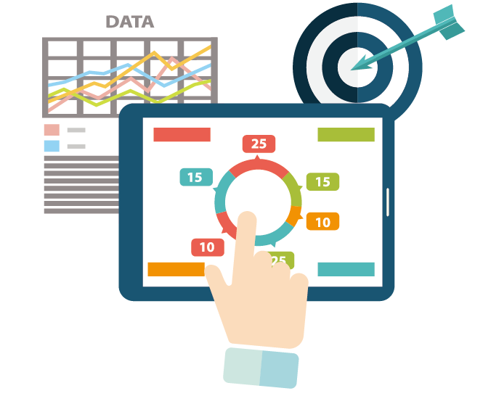
Objetivos | General
Presentar el plan de trabajo con los elementos observados en la fase de la Auditoría correspondiente al 2020.
Elaborado por UNICOM en conjunto con la DERFE conforme a lo solicitado en el punto Sexto del Acuerdo del Consejo General INE/CG234/2020.

Slide 5
Objetivos | Específicos
Comunicar a la CVMRE los avances de las actividades de la atención de las observaciones y recomendaciones de los auditores.
Analizar, adoptar e implementar las recomendaciones y observaciones derivadas de las auditorías y el segundo simulacro de votación.
Coordinar y dar seguimiento a las actividades correspondientes al plan de trabajo.

Slide 6
Plan de trabajo

Slide 7

Plan de trabajo | Informe de avances
Realizar sesiones mensuales para informar al Grupo de Trabajo Interinstitucional del VMRE para los PEL 2020-2021:
  Atención de las disposiciones derivadas de los acuerdos tomados por el Consejo General.
  Atención a las recomendaciones y observaciones en los trabajos de la auditoría al SIVEI.

Slide 8


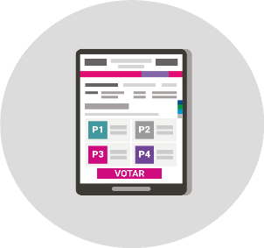
Plan de trabajo | Disposiciones del CG
Implementar el cierre del periodo de votación conforme al numeral 65 de los LOVEI.
Modificar el formato de la boleta y AEC con base en los formatos aprobados por el CG para los PEL 2020-2021.
*LOVEI: Lineamientos para la Organización y Operación del Voto Electrónico por internet para las y los Mexicanos Residentes en el Extranjero para los Procesos Electorales Locales 2020-2021

Slide 9
Plan de trabajo | Observaciones del Simulacro
Atención de las observaciones recibidas durante el segundo simulacro:
  Actualizar los procedimientos logísticos de los actos protocolarios de inicio y fin de la operación del SIVEI considerando los LOVEI.
  Mejorar la usabilidad y experiencia de usuario en las diversas interfaces del SIVEI.
  Actualizar los materiales de apoyo y elaboración de otros adicionales que permitan a la ciudadanía utilizar de manera sencilla el SIVEI.

Slide 10
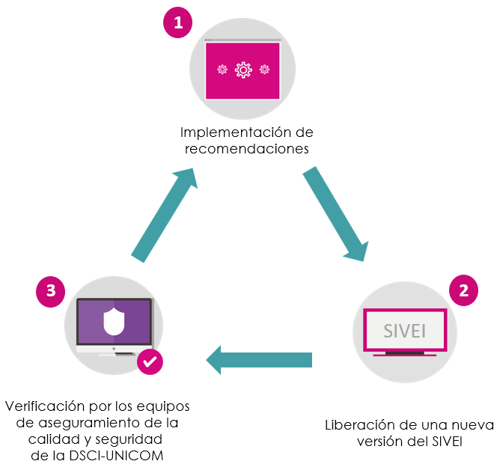
Plan de trabajo |Atención de recomendaciones
Atender las observaciones y recomendaciones emitidas por los entes auditores UNAM y Deloitte.
Se llevará a cabo de septiembre a diciembre.
Se dará seguimiento y verificarán las medidas implementadas.

Slide 11
Cronograma de actividades

Slide 12
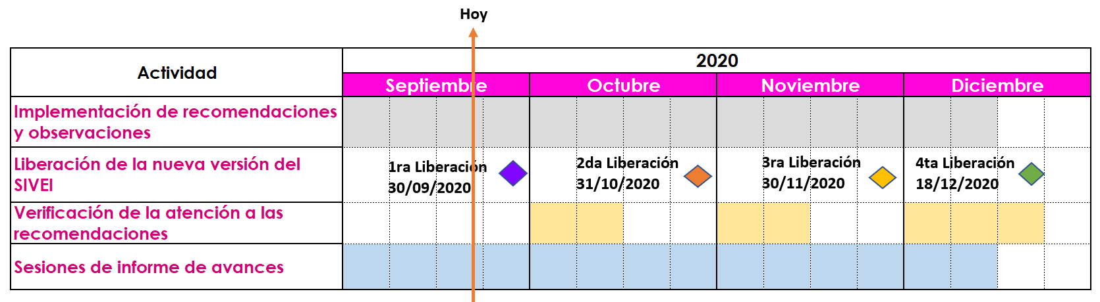
Plan de trabajo | Cronograma de Actividades 2020

Slide 13
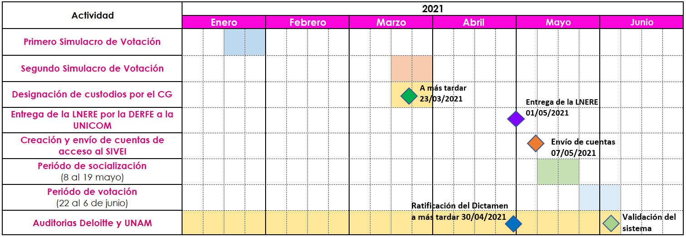
Plan general para 2021

Slide 15
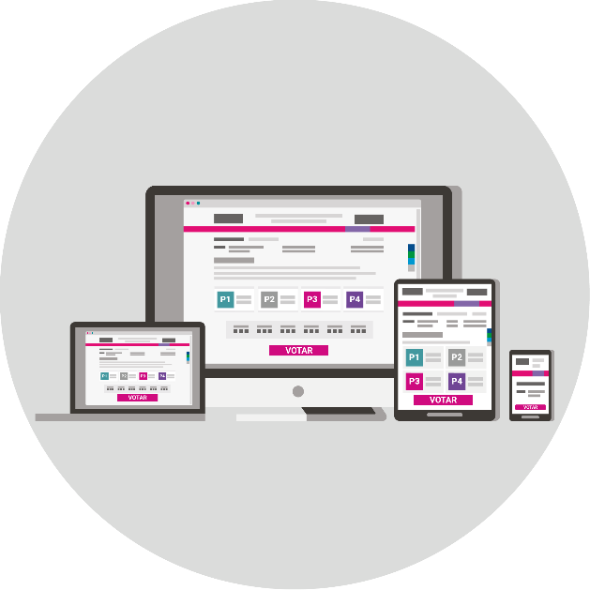
Plan de trabajo | Primera liberación
Programada para finales de septiembre, atendiendo recomendaciones en temas de:
  Funcionalidad: validaciones en el portal de administración.
  Experiencia de usuario: notificaciones y la accesibilidad en el portal del votante.
  Uso de buenas prácticas: mejoras a nivel de código fuente.
  Seguridad: mejoras de seguridad en servidores y bases de datos.

Slide 16

Plan de trabajo | Segunda liberación
Programada a realizarse en octubre, atendiendo recomendaciones en temas de:
  Funcionalidad: manejo y envío de notificaciones a los administradores.
  Uso de buenas prácticas: mejoras a nivel de código fuente.
  Seguridad: mejoras de seguridad en servidores.

Slide 17

Plan de trabajo | Tercera liberación
Programada a realizarse en noviembre, atendiendo recomendaciones en temas de:
  Uso de buenas prácticas: mejoras a nivel de código fuente.
  Seguridad: mejoras de seguridad en servidores y bases de datos.

Slide 18

Plan de trabajo | Cuarta liberación
Programada a realizarse en diciembre, con la finalidad de:
  Llevar a cabo las verificaciones finales de la atención a las recomendaciones de los entes auditores.

